Slide 1
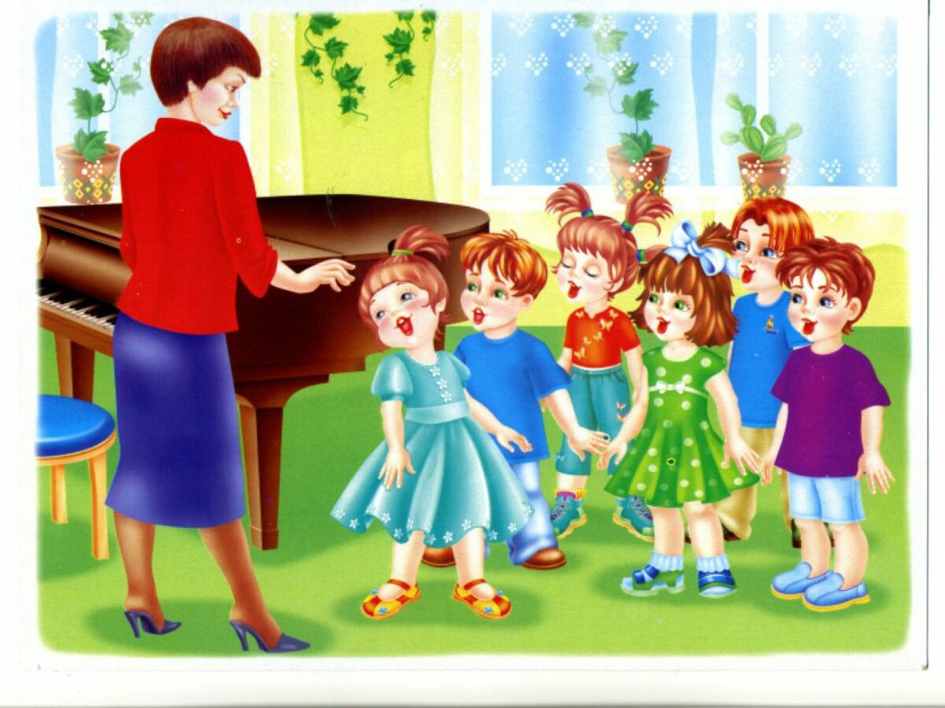

Slide 2
Непосредственно-образовательная деятельность
«В гости к мишке мы пришли» ( 1 младшая группа) Образовательная область «Художественно-эстетическое развитие»
Музыкальный руководитель:Ноянова О.В.
МКДОУ «Детский сад№3 п.Теплое»

Slide 3
Задачи:
- создать у детей радостное настроение, получить эмоциональный отклик детей на музыкальное исполнительство; - познакомить детей с новыми музыкальными инструментами (погремушками) и их способами извлечения звуков; - закрепить знания малышей о диких животных, учить детей в движениях передавать характер этих животных; - продолжать работу по формированию навыка двигаться стайкой друг за другом, парами.

Slide 4
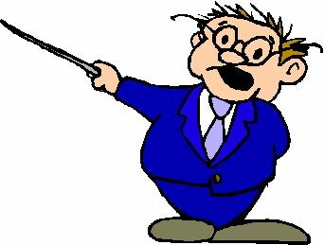
Цель: формировать у детей интерес к музыке, используя различные виды музыкальной деятельности

Slide 5
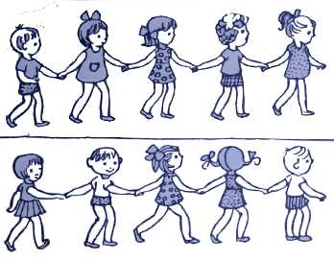
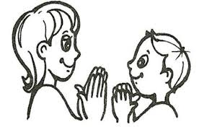
Ход занятия
Ребята, давайте подвигаемся, приготовили ладошки…(жми на значок)
Похлопаем немножко,
похлопаем в ладошки
похлопаем немножко,
очень хорошо!
(исполняется песня «Разминка» Е. Макшанцевой

Slide 6
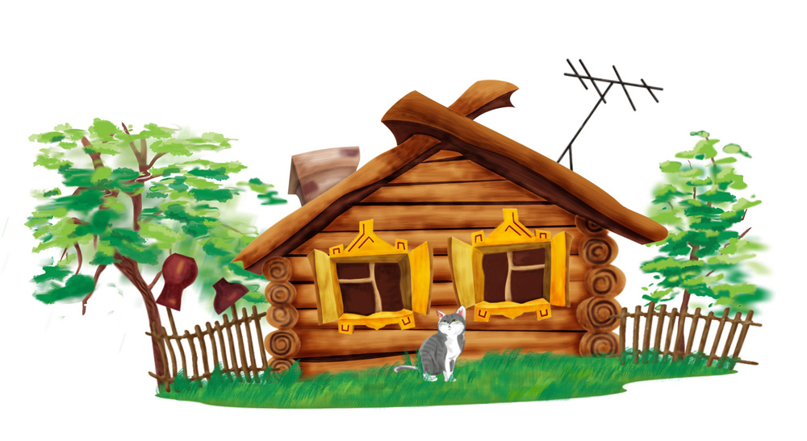
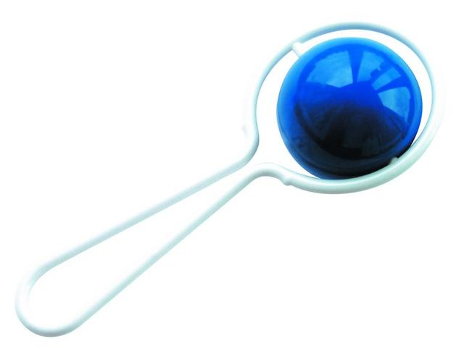
А теперь бегом, бегом,
мы по комнате кругом
Вот как быстро мы бежали
И нисколько не устали!
(бег на носочках по кругу)
Рекомендация родителям: к занятию приготовить погремушку, игрушечного медведя.
Что за яркая игрушка?
Как зовется?
Дети: Погремушка!
(Под музыку звенят погремушкой)

Slide 7
Мишка:
Кто шуметь так громко может,
Сон мой крепкий кто тревожит?
Ведущий занятия:
Посмотри скорее, Мишка,
В гости к нам пришли детишки,
Не рычи и не серчай,
А гостей скорей встречай!

Slide 8
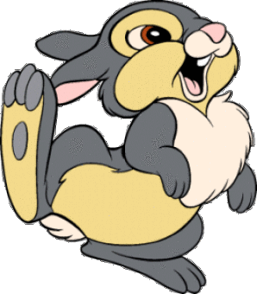
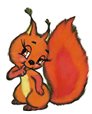
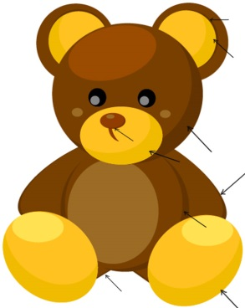
Мишка, смотри как мы умеем:
Как зайчики попрыгаем
Лапками подрыгаем.
А теперь, как мишки-
Косолапые топтыжки.
(Идем под музыку , переваливаясь из стороны в сторону).

Slide 9
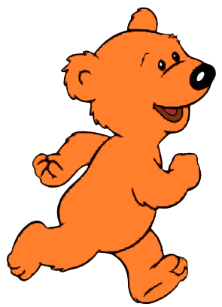
Танец с мишкой
Мишка, а теперь мы с тобой хотим поиграть.
«Игра с мишкой»
Рекомендации: ведущий с медведем сидит на стульчике, как бы спит. Дети тихонечко подходят. На слова: догоню сейчас всех я ….дети убегают от мишки.
Мишку мы разбудили, он с нами поиграл, повеселился, опять спать хочет. Давайте споем ему колыбельную.

Slide 10
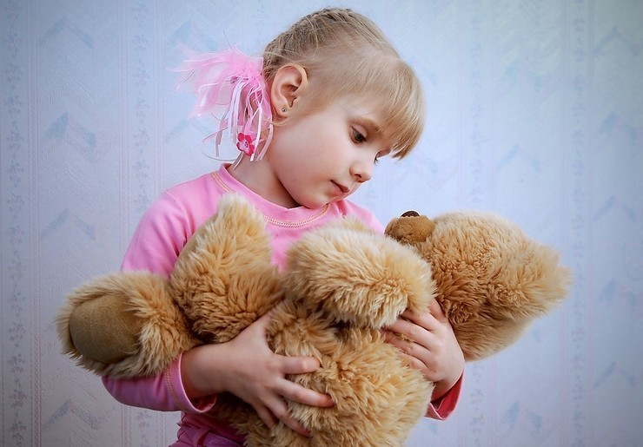
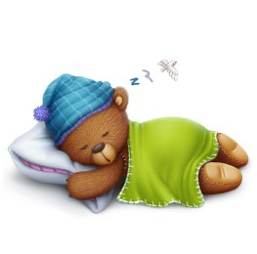
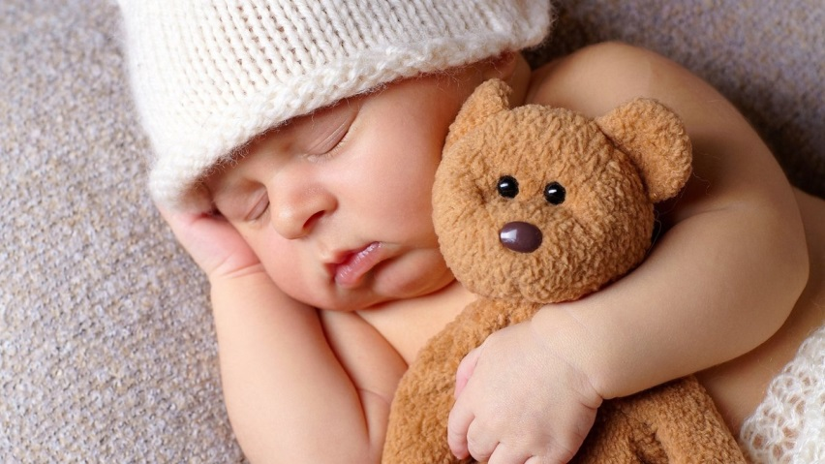
Колыбельная для мишки
Спать не хочет бурый мишка (дети грозят мишке пальчиком)
Уж такой он шалунишка.
Я топтыжку покачаю –
Баю-баю, баю-баю.
Ты ложись-ка на кроватку,
Спи, мой мишка, сладко-сладко.
Я ведь тоже засыпаю.
Баю-баю, баю-баю.
(показывают, как нужно спать)

Slide 11
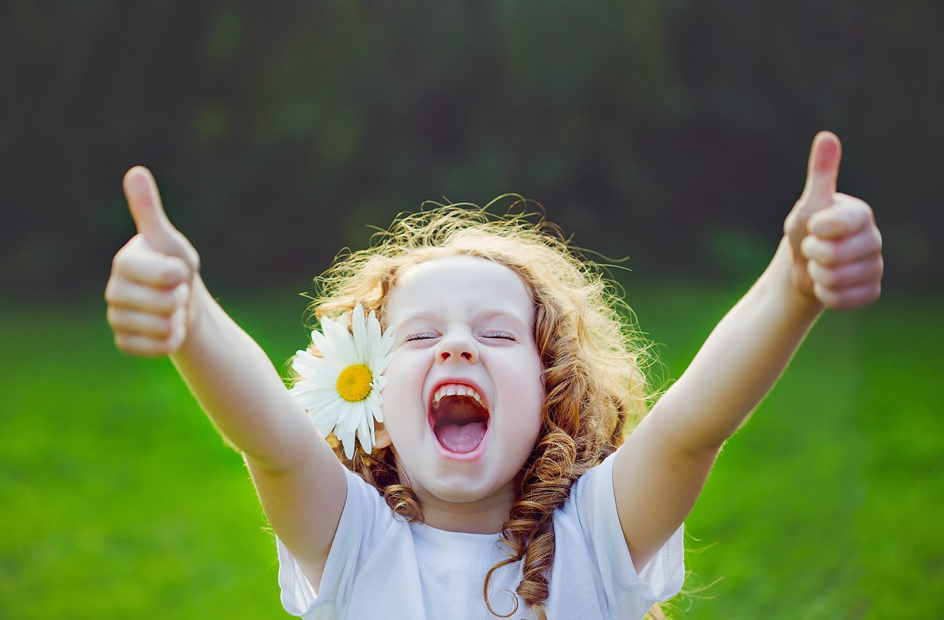
До новой встречи, дружок!

